Slide 1

Nuestra experiencia como estudiantes
en periodo de formación DUAL
(1º año)

Slide 2
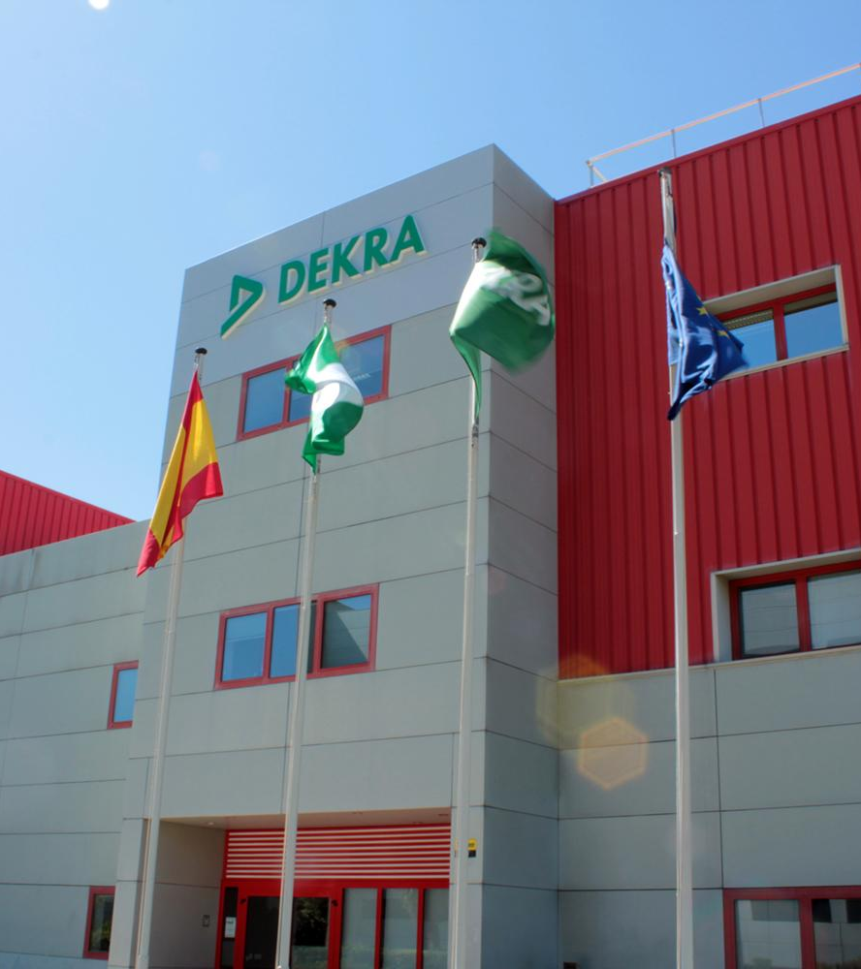
Hay muchas cosas buenas que nos podemos llevar de esta oportunidad

Slide 3
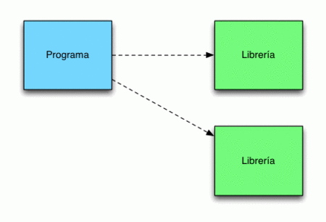
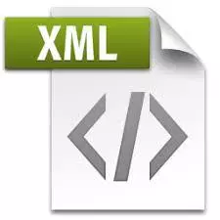
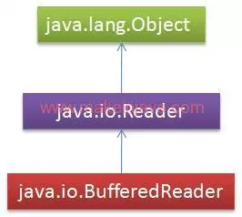

Explorado ámbitos que no habíamos explotado
XML
BUFFERS
LIBRERÍAS JAVA DE TERCEROS
BBDD

Slide 4





Explorado ámbitos que no habíamos explotado
Aplicaciones JSP
BOOTSTRAP
DOM (ELEMENTOS, NODES, NODELIST...)
SCRIPTING
TRABAJO EN EQUIPO

Slide 5
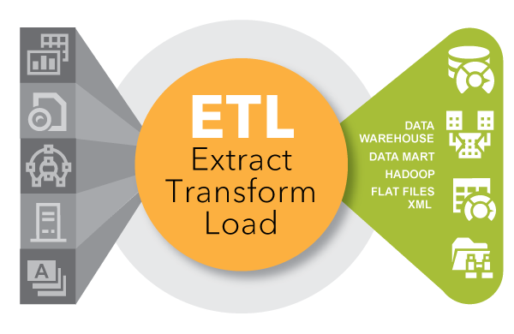
Formación orientada al tratamiento de datos, con enfoque entre otras cosas a montar nuestros propios sistemas ETL

Slide 6


Uso de JAVA en todo momento
Uso diario de este fantástico lenguaje de programación en el cual iniciamos nuestro recorrido en clase y que en nuestro periodo de formación DUAL ha sido una herramienta más de trabajo con la que nos hemos familiarizado aún más.

Slide 7


Programación basada en tareas
En DEKRA han tenido con nosotros un trato especial desde el primer momento, nuestro objetivo cuando llegamos y nos sentamos en nuestro puesto de trabajo consiste en explorar tecnologías que nos ayuden con nuestras tareas, experimentar con lo que nos sugieren y siempre con la libertad y nuestra personalidad como programadores.

Slide 8
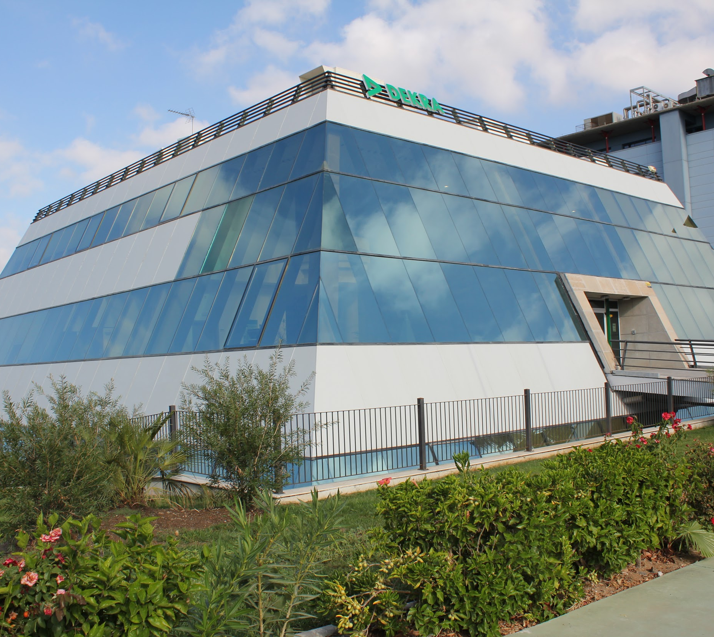
Tarea 1
Esta tarea consiste en leer un fichero en formato tabular y buscar el número de coincidencias de una cadena de caracteres dentro de ese fichero.

Slide 9
Tarea 1
Adán Estebanez Villarrubia:
En la primera práctica uno de los "requisitos" era usar POO, pero veía innecesario usarlo ya que con una función podía conseguir el mismo resultado de manera más simple, asique lo consulté con mi tutor y me dió el visto bueno.
Use “buffered writer” para leer el fichero en formato tabular y usé por primera vez la función split la cual desconocía, el resultado de las líneas del fichero las almaceno en un array y busco el número de coincidencias dentro del array.
Salvador Rebollo Benítez
Con esta tarea empezamos el tratado de datos, utilicé por primera vez las ArrayList y vi la potencia que tenían ya que siempre tenía que andar calculando capacidades de array.
Con ello y el uso del método "cadena.split()" para separar las palabras, y almacenarlo en lista con list.size(), get, add y sobre todo list.contains("cadena") conseguimos montar una tarea bastante curiosa.

Slide 10
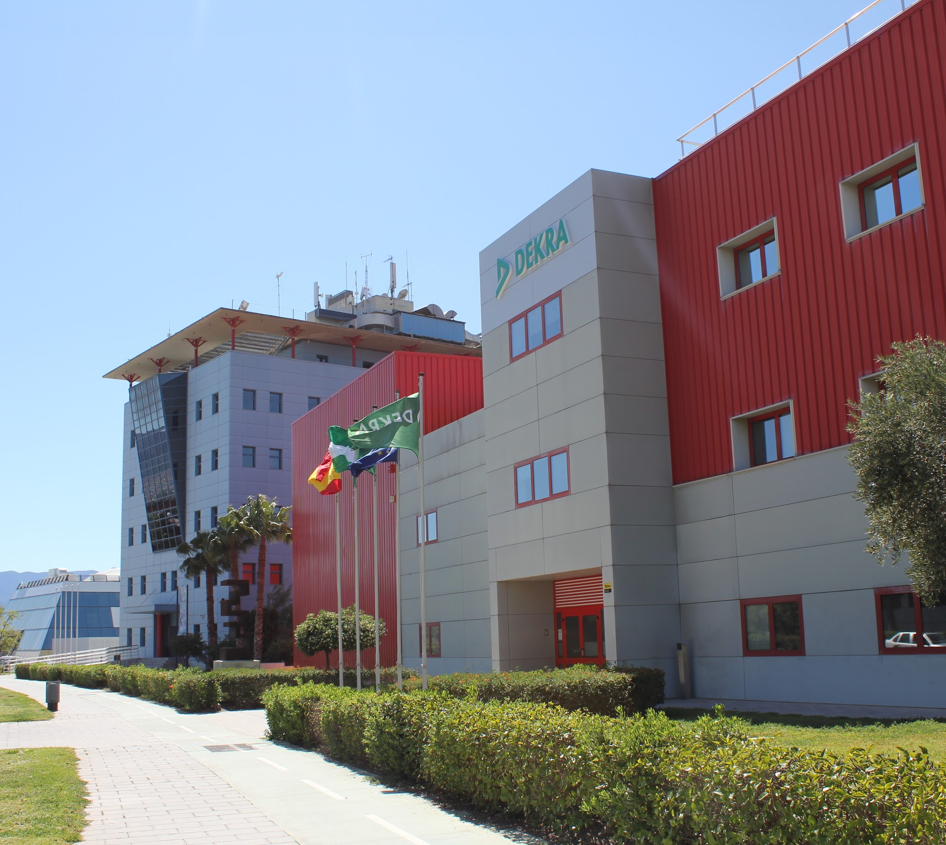
Tarea 2
Esta tarea consiste en leer un fichero en formato tabular y dentro de este fichero separarlo en unos bloques determinados y crear un fichero para cada uno de estos bloques, en formato tabular con un nombre de fichero determinado.

Slide 11
Tarea 2
Salvador Rebollo Benítez
Primera vez que teníamos que procesar un fichero de 65000 líneas.
Debíamos separar y clasificar su contenido en ficheros independientes ya que eran conjuntos de bloques/lotes, el cual mediante sus "encabezados" sabíamos dónde debía ir cada línea de información las cuales iban siendo escritas en los ficheros con el “Buffered Writer”. Tambien vi por primera vez la librería java.util.Date para obtener y formatear fechas para los nombres de los ficheros divididos.
Adán Estebanez Villarrubia:
En esta tarea he usado como base la práctica 1, y haciendo uso de un substring delimité los bloques. A la hora de almacenarlos en ficheros diferentes use un título dinámico con otro substring dentro de la línea cabecera del fichero.
Para escribir en los ficheros usé la función "buffered writter".
Toda esta practica usando también un enfoque de funciones y creando una librería con estas.

Slide 12
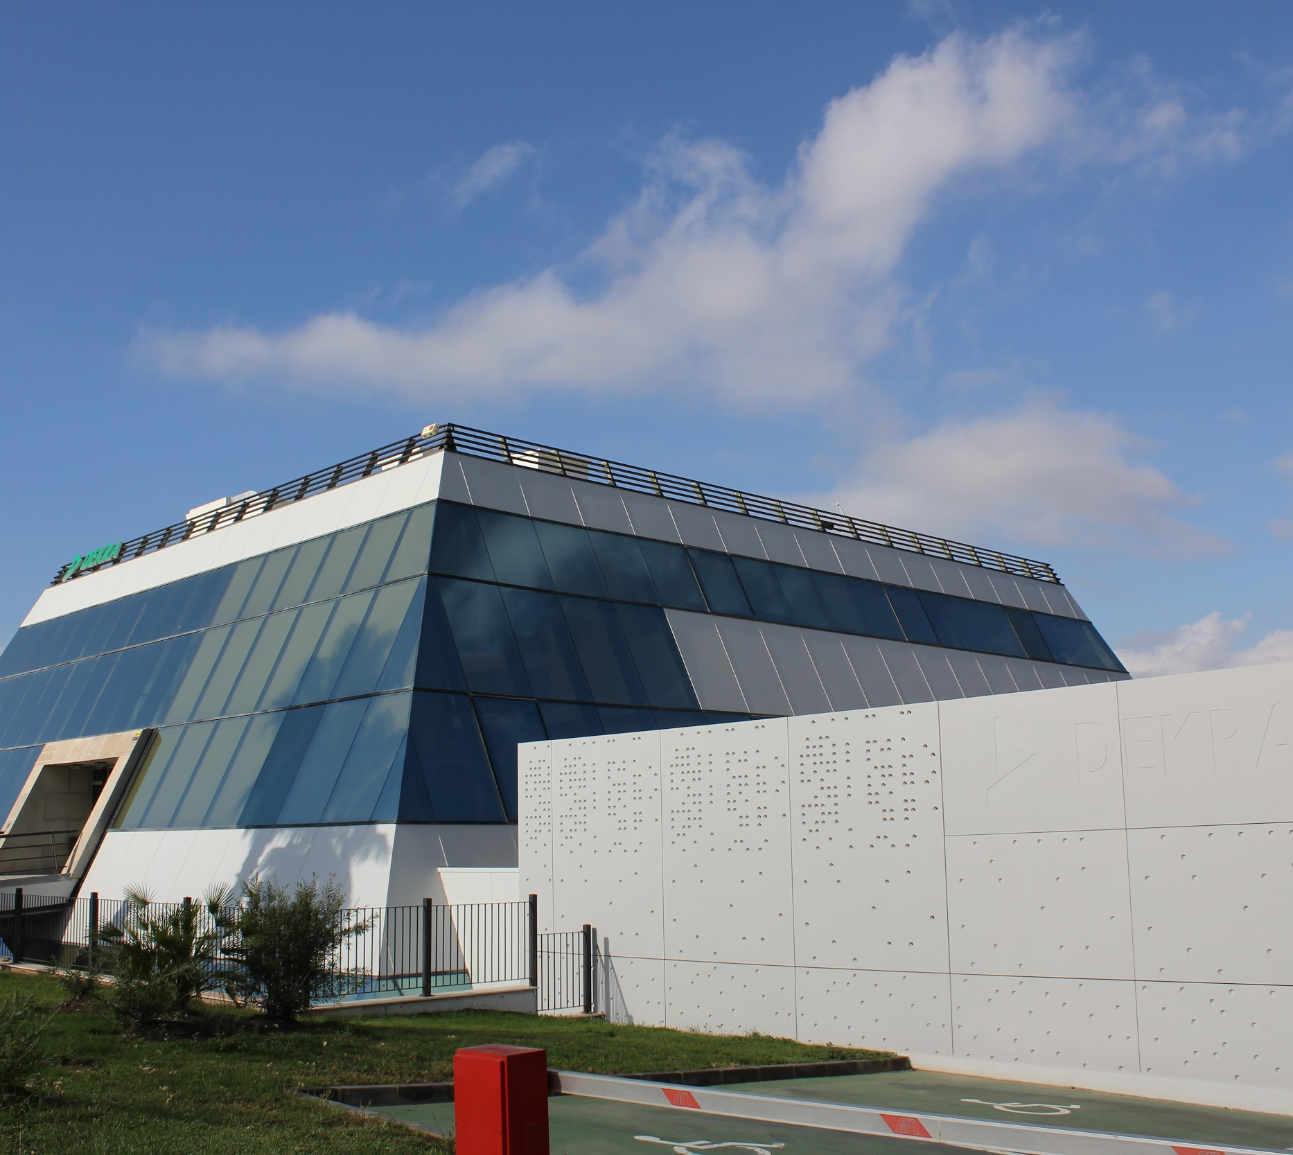
Tarea 2.2
Esta tarea consiste en leer un fichero en formato tabular y dentro de este fichero separarlo en unos bloques determinados y crear un fichero xml para cada uno de estos bloques con un nombre de fichero determinado.

Slide 13
Tarea 2.2
Adán Estebanez Villarrubia:
En esta tarea he usado como base la práctica 2, y buscando por internet encontré la librería DOM la cual permite leer y crear ficheros XML, usando las clases “Element, Append Child, Child” y “Atribute” para crear la estructura del fichero XML correctamente.
Para volcar los datos dentro del XML usé un array con 3 índices (Nº Bloque, Nº de Línea y Nº de Columna) que almacenaba toda la información y posteriormente recorriendo el array lo iba escribiendo en el fichero.
Salvador Rebollo Benítez:
En clase no habíamos tocado el tema de los XML, pasé por un pequeño proceso de investigación en el que me informé acerca de su estructura. Una vez con eso dÍ paso a tratar un DOM desde Java.
Me vi en la necesidad de crear el documento con la clase DocumentBuilder, para después crear cada elemento con la clase Element y anidar sus elementos hijos con appenChild y por último usando la clase Transformer para generar un XML.

Slide 14
Tarea 3
Esta tarea consiste en leer los ficheros XML generados en la tarea anterior, leerlos, y según el seleccionado mostrarlos por pantalla en una web, en la cual se escogerá qué fichero mostrar.

Slide 15
Tarea 3
Salvador Rebollo Benítez:
Primera aplicación JSP. Haciendo uso de los Node/NodeList y como si de JavaScript se tratase usamos los métodos getElementsByClassName/Id() ya que tiene su jerarquía DOM montada de modo que coger un elemento directamente por su etiqueta y almacenarlo en un NodeList no me pareció mala idea. Usando Bootstrap por primera vez y de forma autodidacta diseñe una vistosa interfaz en la que plasmar contenido de los ficheros XML hallados en una carpeta del sistema, además de que podíamos usar los atributos de las etiquetas como información extra que mostrar por pantalla.
Adán Estebanez Villarrubia:
En esta tarea ha tocado cambiar la filosofía al completo. Para empezar cree un archivo Jsp. Con la función FileList y File obtenía el nombre de los ficheros XML de un directorio y los mostraba en el Jsp.
Tras esto, con la librería DOM y usando la clase NodeList y Node conseguía leer el fichero XML que seleccionaba.
He usado un formulario con un desplegable (select) para poder elegir el fichero deseado y le he dado un estilo muy básico con CSS.

Slide 16
Tarea 4
Esta tarea consiste en leer los ficheros generados previamente, insertarlos en una base de datos y posteriormente seleccionar uno de los ficheros de la base de datos y mostrarlos en una web al igual que la tarea anterior.

Slide 17
Tarea 4
Adán Estebanez Villarrubia:
En esta tarea comencé creando los inserts dinámicos en las tablas las cuales se llamaban al igual que el bloque que contenía.
Con los inserts realizados cree las consultas dinámicas a la base de datos en función de la tabla seleccionada en la web realizada y a la hora de mostrarla le di estilo con HTML y CSS y lo mostraba en una tabla similar a la que se encuentra cuando visualizamos la consulta en una Base de Datos.
Salvador Rebollo Benítez:
Empezamos con las BBDD y con ello el uso de la API llamada JDBC. Creamos una base de datos con un número de tablas igual al número de bloques que tenía nuestro lote de datos y leyendo de mi estructura de datos XML tuve la idea de crear una variable String que mediante una lógica interna programada generase una sentencia INSERT INTO por cada línea de datos procesada, esa parte me gustó mucho implementarla. Una vez con todos los datos almacenados en BBDD esta vez teníamos que leer y mostrar los datos por pantalla accediendo directamente de la BBDD. Tarea muy completa.

Slide 18
Tarea 5
Esta tarea es una ampliación de la anterior la cual consiste en hacer lo mismo que en la anterior pero hacer que la base de datos contenga un volcado histórico y se pueda elegir la fecha en concreto que se desea mostrar.

Slide 19
Tarea 5
Salvador Rebollo Benítez:
Esta vez tuvimos que ejecutar consultas sobre nuestras tablas las cuales ahora podemos agrupar mediante su fecha.
Además de añadir mejorar la sección de visualización de la BBDD en la cual mediante desplegables y botones dinámicos lanzamos diferentes consultas a nuestra BBDD. Aprendiendo algunas nociones y el comportamiento de JSP y los formularios dinámicos.
Adán Estebanez Villarrubia:
En esta tarea he visto que el campo “Ciclo” es una fecha, con lo cual he usado ese campo como índice a la hora de seleccionar el campo que mostrar por pantalla.
Para ello he hecho que cuando se seleccione una tabla dentro de la base de datos aparezca otro desplegable indicando la fecha que deseas visualizar.
Este último desplegable aparece en función de la tabla que se haya seleccionado previamente.

Slide 20

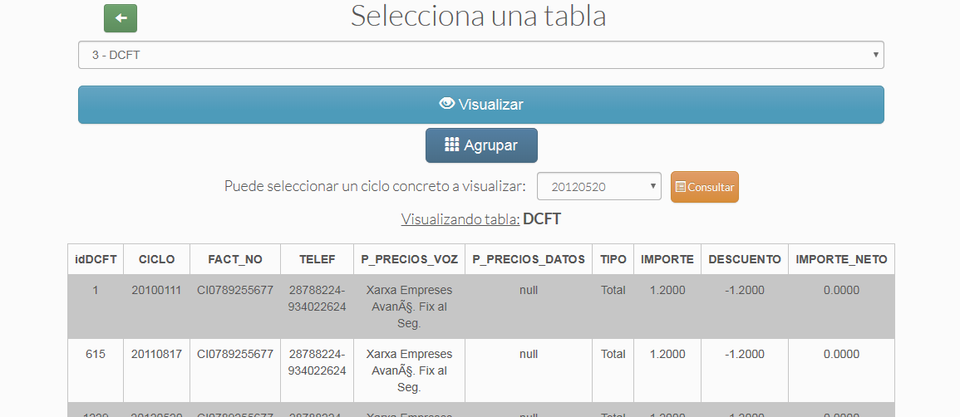
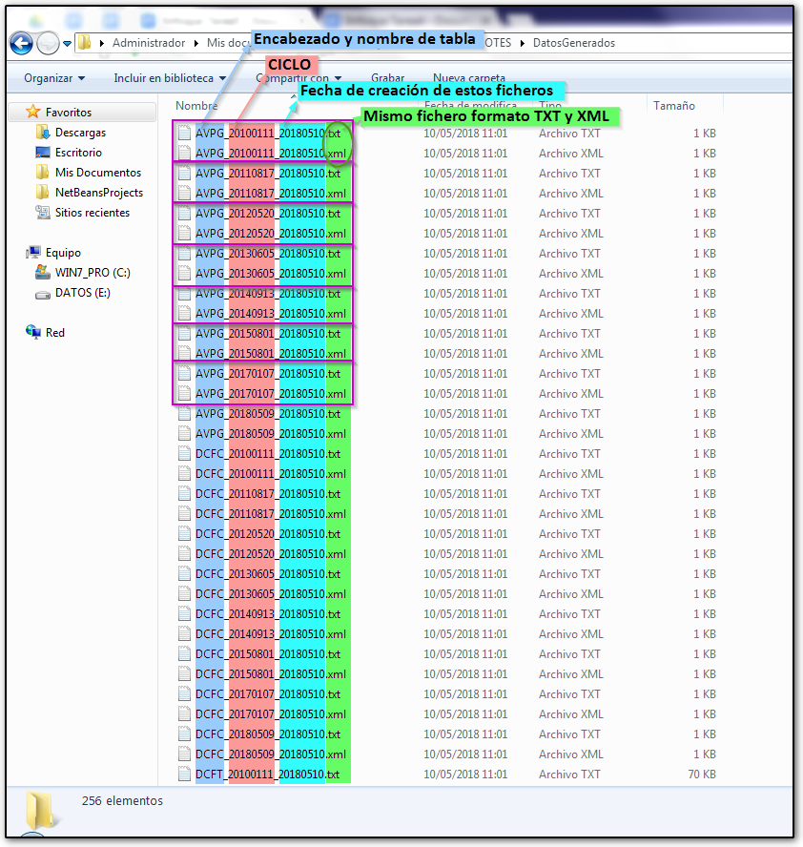

Con previsiones de futuro
Las tareas tienen como objetivo encaminarnos a una inserción a proyectos reales.
Dándonos la oportunidad de montar nuestros proyectos con la seriedad y los requisitos de uno real
Creciendo y formándonos tomando como base buenas prácticas y compartiendo diferentes enfoques
Buscando siempre la forma de ser proactivos, eficientes y dinámicos en los enfoques que damos

Slide 21
Cosas realizadas
Línea cronológica
Marzo 2018
Mayo 2018
Abril 2018
Junio 2018
Comienza nuestro periodo DUAL, poco a poco vamos cogiendo las riendas de algo en principio abrumador
Aceptando los retos que nos van llegando tarea a tarea
Mar | Abr | May | Jun
Aprendiendo y cacharreando con muchas tecnologías de interés, cada uno buscando su enfoque, su personalidad como programador y compartiéndolo en un buen ambiente de equipo
Hasta servir para proyectos ETL reales

Slide 22

Contentos de
lo que está logrando la formación DUAL, solo nos queda despedirnos hasta el siguiente curso :)

Slide 23
FIN

